Slide 1
典型职业病危害预防管理

Slide 2
目录
contents
生产性毒物危害及其预防
生产性粉尘危害及其预防
生产性噪声危害及其预防
高温危害及其预防

Slide 3
01
生产性毒物危害及其预防

Slide 4

生产性毒物危害及其预防
生产性毒物
生产过程中产生或使用的，存在于工作环境空气中的毒物称为生产性毒物。
生产性毒物主要经呼吸道吸收进入人体；亦可经皮肤和消化道进入。

Slide 5

生产性毒物危害及其预防
职业中毒
劳动者在生产劳动过程中过量接触生产性毒物而引起的中毒。法定职业病中职业中毒有60种
急性（24小时内）；
按病程：
亚急性（24小时～1月）；
慢性（一月以上）。

Slide 6

生产性毒物危害及其预防
急性中毒：指毒物一次或短时间（几分钟至数小时）内大量进入人体而引起的中毒。
应急处理措施：无论酸碱或其它化学物烧伤时，应立即用清水冲洗足够的时间，再送医院。

Slide 7
生产性毒物危害及其预防
硫化氢是一种无色、易燃、有臭鸡蛋气味的气体。硫化氢中毒常发生在印染、化纤、橡胶等行业以及建筑、环卫行业如粪坑、污水管道、地沟清理过程中。轻中度中毒患者常出现头昏、头痛、恶心、呕吐等，重度中毒可以出现腹痛、腹泻等，迅速进入昏迷状态，最后因呼吸麻痹而死亡。在接触极高浓度硫化氢的时候，人体可能会发生“电击样”死亡，即瞬间倒地，如遭受电击一样。
硫化氢应急处理：人员进入可能存在硫化氢的作业场所或者封闭的狭窄空间，应先进行强制通风，再放入小动物观察，用检测报警设备或试纸测试一下现场空气，确认安全之后才可在有效防护的情况下进入。

Slide 8
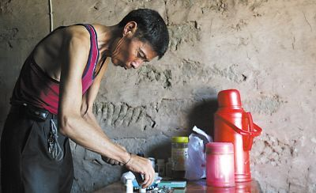
生产性毒物危害及其预防
慢性中毒：指毒物少量长期进入人体而引起的中毒。主要有铅、汞、锰、苯和镉等引起的中毒，主要发生在有色金属冶炼、蓄电池、仪器仪表、焊接和油漆作业等地方。

Slide 9
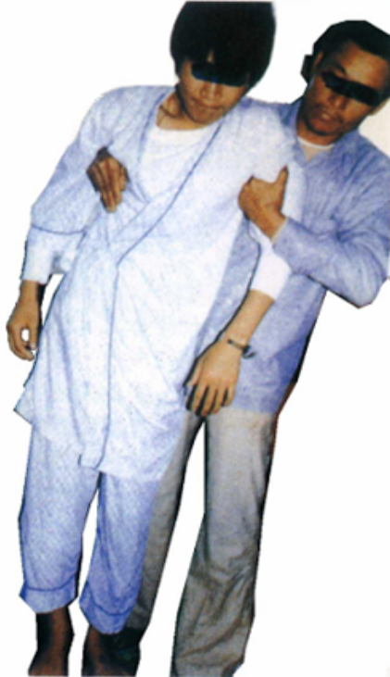
生产性毒物危害及其预防
化学毒物对人体的危害
正己烷中毒
正己烷中毒应急处理:
皮肤接触，脱去被污染的衣着，用肥皂水和清水彻底冲洗皮肤。
眼睛接触，提起眼睑，用流动清水或生理盐水冲洗，就医。
吸入，迅速脱离现场至空气新鲜处。保持呼吸道通畅。如呼吸困难，给输氧。如呼吸停止，立即进行人工呼吸，就医。
食入，饮足量温水，催吐，就医。
多发工厂：电子厂、印刷厂、鞋厂、橡胶厂

Slide 10
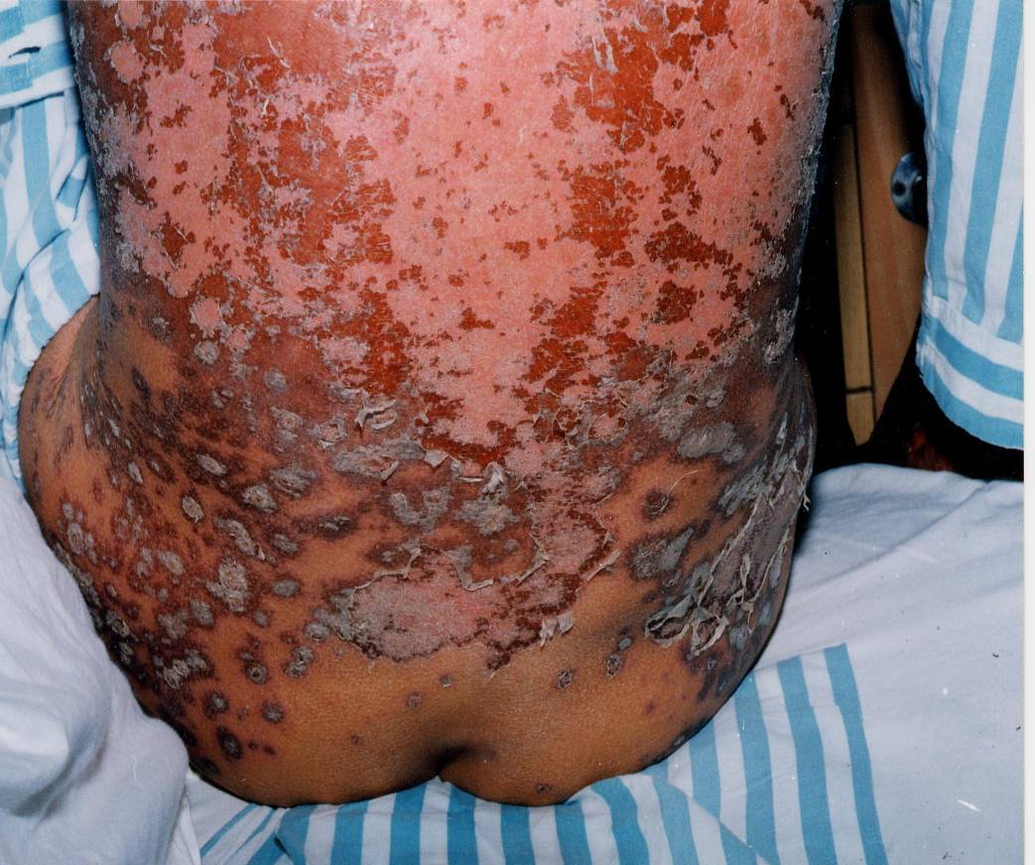
生产性毒物危害及其预防
三氯乙烯中毒
三氯乙烯应急措施：
速救离中毒现场，洗净皮肤的污染，必要时给氧。本品无特殊解毒剂，以对症处理和一般急救措施为主。
多发工厂：电子厂、电镀厂、超声波清洗车间

Slide 11
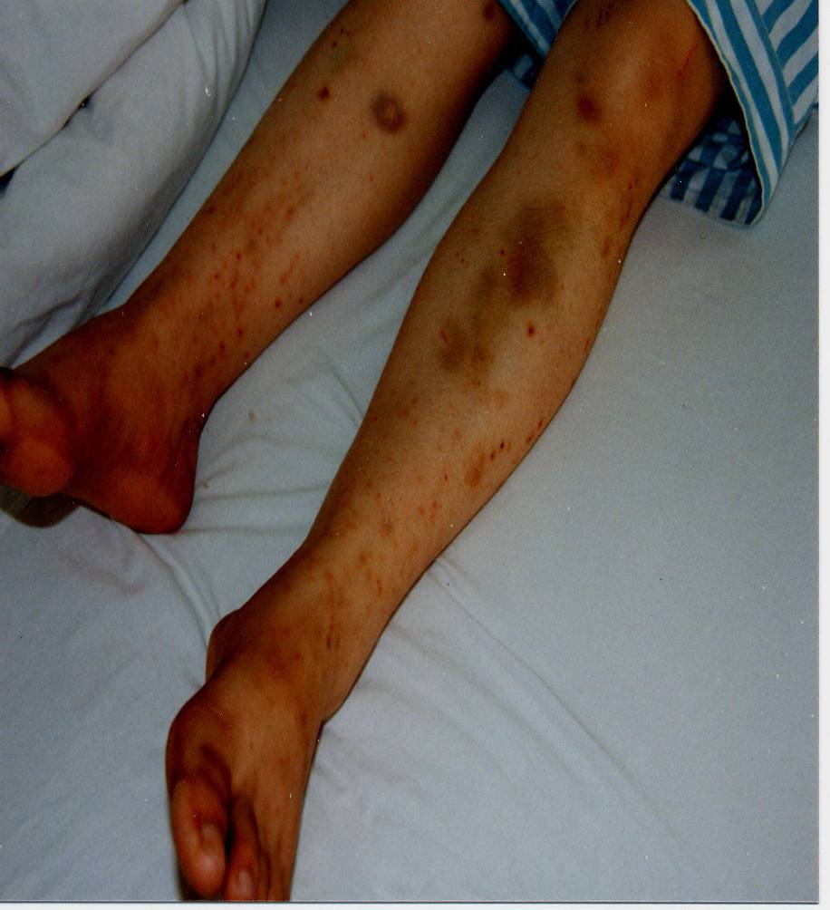
生产性毒物危害及其预防
苯中毒
苯中毒应急处置：
应迅速将中毒者移至空气新鲜处，脱去被毒物污染的衣服，用温水清洗皮肤并注意保暖。必要时吸氧，若呼吸停止，应立即进行人工呼吸。出现眼睛被灼伤的，应立即用清水彻底冲洗，并涂敷松眼药膏。
苯中毒危害、白血病患者

Slide 12
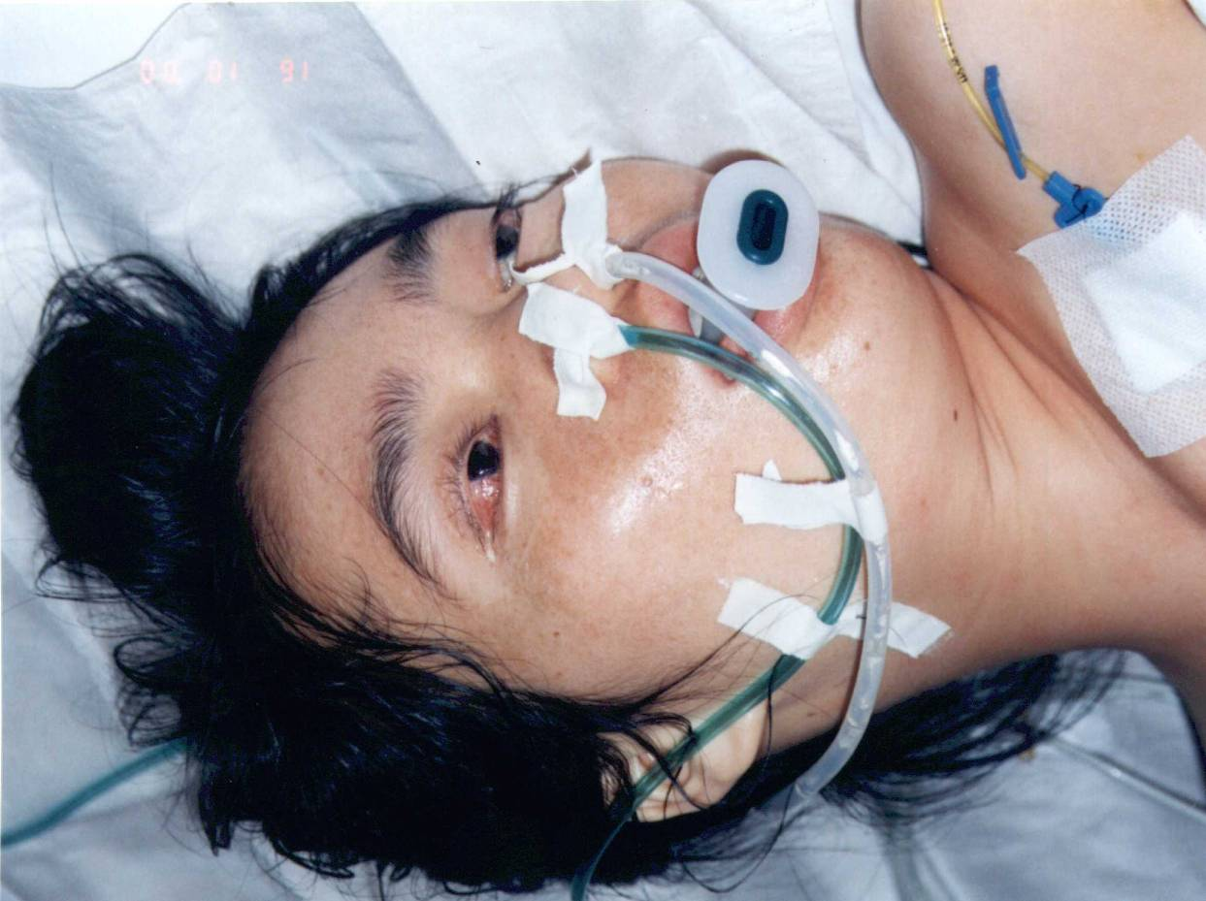
生产性毒物危害及其预防
二氯乙烷中毒
二氯乙烷中毒应急处置：
皮肤接触，脱去被污染的衣物，用肥皂水和清水彻底冲洗皮肤。
眼睛接触，提起眼睑，用流动的清水或生理盐水冲洗，然后送去就医。
若不慎吸入，应迅速离开现场至空气新鲜处，保持呼吸道通畅。如呼吸困难，给患者输氧。如呼吸停止，立即对患者进行人工呼吸，然后送去就医。
多发工厂：皮革厂、玩具厂

Slide 13
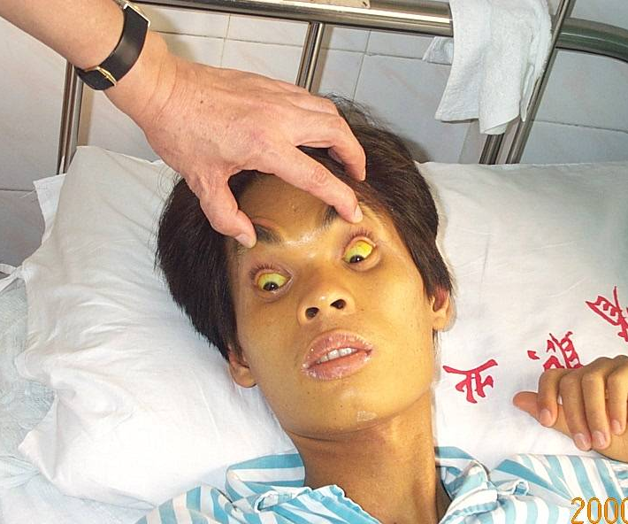
生产性毒物危害及其预防
三氯甲烷中毒
三氯甲烷中毒应急处置：
食入，饮用足量温水，催吐，然后就医。
皮肤接触，立即脱去污染的衣物，用大量流动清水冲洗至少15分钟，就医。
眼睛接触，立即提起眼睑，用大量流动清水或生理盐水彻底冲洗至少15分钟，然后就医。
若不慎吸入，应迅脱离现场至空气新鲜处，保持呼吸道通畅。如呼吸困难，给氧。如呼吸停止，立即进行人工呼吸，然后就医。
多发工厂：电子厂

Slide 14
生产性毒物危害及其预防
生产性毒物危害的控制原则
必须采取综合治理措施，从根本上消除、控制或尽可能减少毒物对劳动者的侵害应遵循“三级预防”原则，推行“清洁生产”，重点做好“前期预防”。具体控制措施概括为以下几个方面：
1
无毒代有毒，低毒代高毒
5
采用局部通风装置
改善工艺或设备设计减少有害物散发
2
6
改善整体通风换气系统
采用自动化作业
个体防护——最后一道防线
3
7
隔离、密闭操作
4

Slide 15
02
生产性粉尘危害及其预防

Slide 16
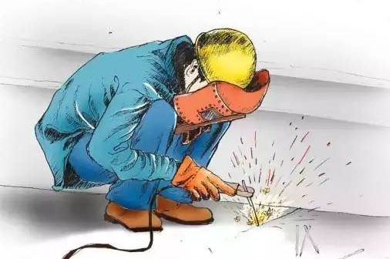
生产性粉尘的危害及其预防
生产性粉尘的危害及其预防
生产性粉尘：是指在生产中形成的，能较长时间漂浮在作业场所空气中的固体微粒，其粒径多在0.1～10μm，它是污染环境，影响劳动者健康的重要因素。

Slide 17
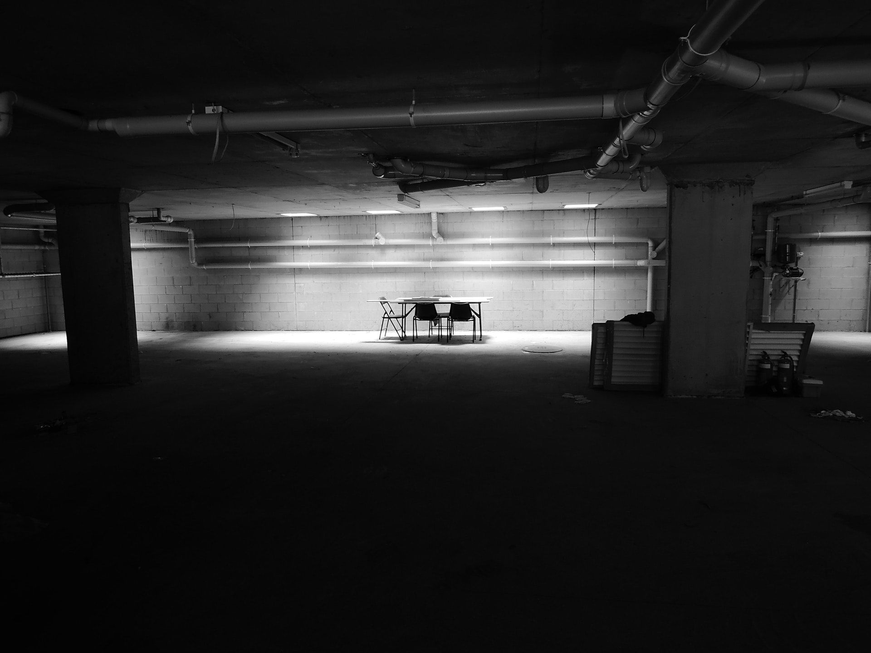
生产性粉尘的危害及其预防
影响粉尘危害的因素
粉尘特性
接触浓度
接触时间
进入呼吸系统的粉尘总量超过人体可承受负荷时将导致健康危害。

Slide 18
生产性粉尘的危害及其预防
粉尘对人体健康的危害
1. 呼吸系统
D.呼吸系统肿瘤
A.尘肺
E.呼吸系统炎症
C.有机粉尘引起肺部病变
B.粉尘沉着症
F.其他呼吸系统疾病

Slide 19
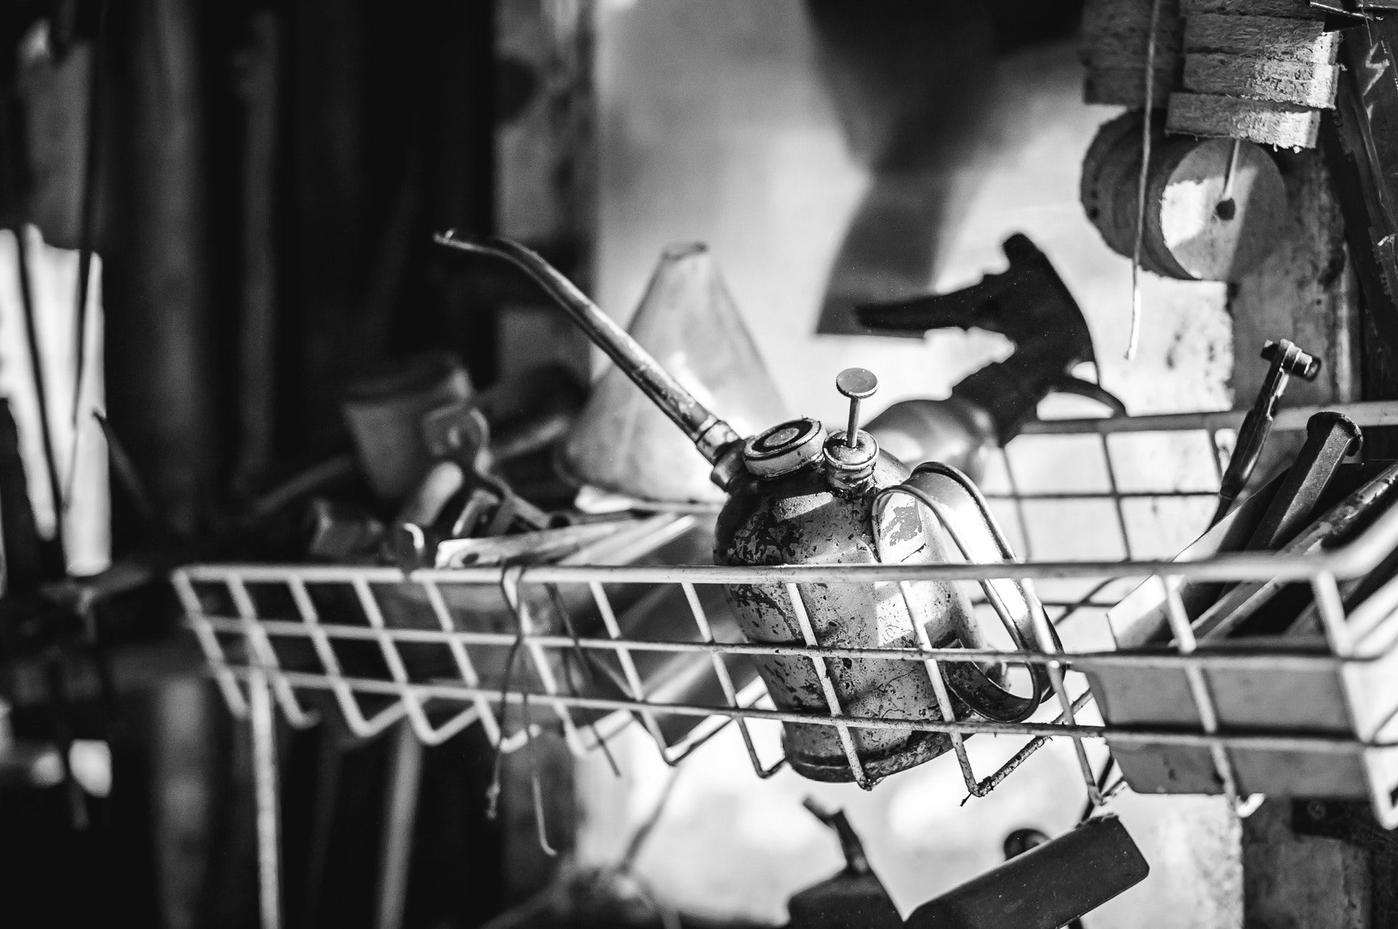

生产性粉尘的危害及其预防
粉尘对人体健康的危害
2. 局部作用：局部刺激和损伤、皮肤病变。
3. 中毒作用：铅、砷、锰…等粉尘可在呼吸道黏膜溶解吸收导致中毒。

Slide 20
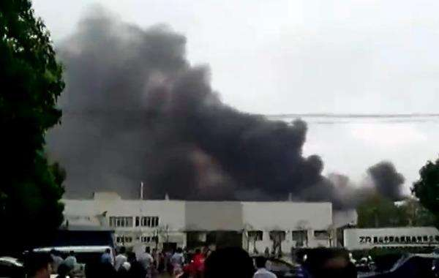
生产性粉尘的危害及其预防
粉尘还具有爆炸危险
已发现以下七类物质的粉尘具有爆炸性：
1、金属：如镁粉、铝粉
2、煤炭；
3、粮食 如小麦、淀粉；
4、饲料 如血粉、鱼粉；
5、农副产品 如棉花、烟草；
6、林产品 如纸粉、木粉；
7、合成材料 如塑料、染料。
江苏中荣金属公司粉尘爆炸

Slide 21
03
生产性噪声危害及其预防

Slide 22

生产性噪音危害及其预防
生产过程中产生的声音频率和强度没有规律，听起来使人感到厌烦，称为生产性噪声。
生产性噪声的来源及分类
机械性噪声
流体动力性噪声
电磁性噪声

Slide 23
生产性噪音危害及其预防
噪声的职业危害
健康危害
  高血压
失眠
没有食欲，
胃溃疡
  听力下降，
  噪声聋

Slide 24
生产性噪音危害及其预防
噪声的职业危害
影响生活
  易怒
疲乏
注意力无法集中
  焦虑和紧张

Slide 25
生产性噪音危害及其预防
噪声的职业危害
症状
耳鸣，凭空听到嗡嗡声或其它不正常的声音
听不到高频和低频声
谈话困难，总听不清别人在说什么
  所有的声音都听不真切，象被闷住了一样

Slide 26
生产性噪音危害及其预防
降噪方法
控制声源
隔声
隔离
护耳器
个体防护及健康监护
工程控制噪声源

Slide 27
04
高温危害及其预防

Slide 28
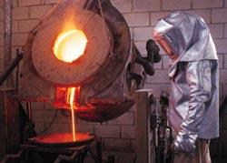
高温危害及其预防
高温源于高温热源或炎热气候条件
热应激
不适
生理影响和疾病
疲劳、恶心、头晕
代谢失常（大量出汗、排尿少）
中暑、热射病
高湿更加剧危害程度。

Slide 29

高温危害及其预防
中 暑
先兆中暑：在高温环境工作一定时间后，出现头昏、头痛、口渴、多汗、全身乏力、心悸、注意力不集中、动作不协调等症状，体温正常或略升高。

Slide 30

高温危害及其预防
中 暑
轻度中暑：除中暑先兆的症状加重外，出现面色潮红、大量流汗、脉搏快速等表现，体温升高到38.5℃。

Slide 31

高温危害及其预防
中 暑
重度中暑：出现热射病、热痉挛和热衰竭之一者，或混合型者。

Slide 32


高温危害及其预防
高温危害的预防
“
解决高温作业危害根本出路是实现生产过程的自动化，防暑降温措施，主要是隔热、通风和个体防护。
”
1、隔热：用隔热材料将各种热的炉体包起来，降低热源的表面温度，减少向车间散热和辐射热。

Slide 33

高温危害及其预防
高温危害的预防
“
解决高温作业危害根本出路是实现生产过程的自动化，防暑降温措施，主要是隔热、通风和个体防护。
”
2、通风：自然通风——通过有组织的自然通风系统所形成的大量风量带走大量热量。机械通风——高温车间一般选择全面送入式或全面排出式的机械通风。

Slide 34

高温危害及其预防
高温危害的预防
“
解决高温作业危害根本出路是实现生产过程的自动化，防暑降温措施，主要是隔热、通风和个体防护。
”
3、个体防护：高温作业工人的防护服、帽、鞋、手套、眼镜等主要作用是防辐射线的。由于高温作业工人大量排汗，特别是每当署季供应清凉饮料是有特殊意义的，饮料中应适当的补充盐分和水溶性维生素。

Slide 35

总结
总结
职业病的发病原因比较明显，因此完全可以预防其发病，最主要的预防措施是消除或控制职业性有害因素发生源；控制作业工人的接触水平，使其经常保持在卫生标准允许水平以下；提高工人的健康水平，加强个人防护等措施；为及早发现职业性损害，减少职业病人发生，应对接触者实行就业前及定期健康检查。

Slide 36
谢 谢

